Slide 1


PolyStages
Application de gestion de stages
Projet semestre 5A – Janvier 2020

Slide 2
Le Projet
Périmètre
Contexte et enjeux du projet
Créer une application de gestion de stages
Objectifs du projet
Les élèves ingénieurs pourront uploader leurs rapports de stage et leurs présentations pour les soutenances.
Les tuteurs en entreprise pourront remplir en ligne les fiches d’évaluation et bilans de compétences des stagiaires dont ils ont la charge.
Les enseignants auront la possibilité de consulter aisément les différents documents concernant les stages leur étant affectés.

Slide 3
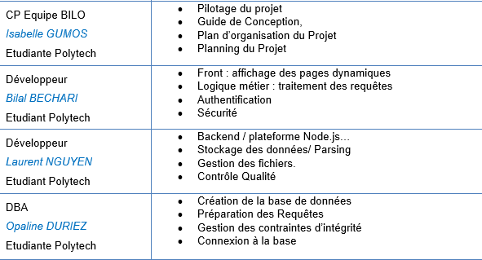
Qui fait quoi ? Acteur Projet Responsabilités

Slide 4
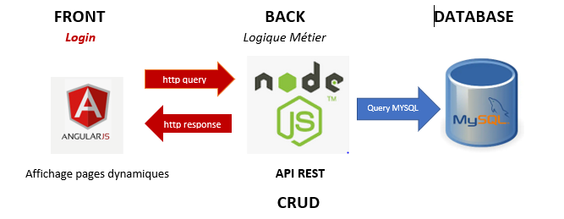
Solution conceptuelle
La solution conceptuelle retenue pour réaliser ce projet est d’utiliser la plateforme Node.js associée au framework AngularJS de Google. Node.js est un environnement de très bas niveau, il est différent parce qu’il utilise le langage JavaScript basé sur les évènements.
Cette architecture est particulièrement adaptée aux applications induisant de fréquents transferts de données entre le client et le serveur.

Slide 5
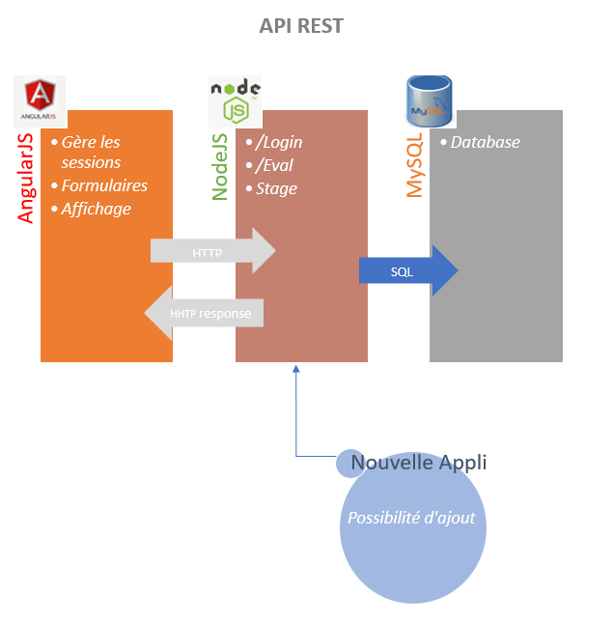
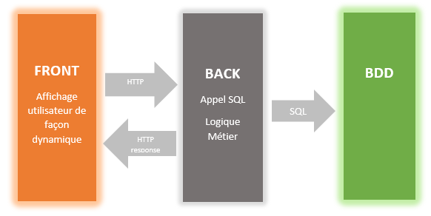
Architecture du projet
Les parties FRONT et BACK travaillent en synergie mais conservent leur totale autonomie, ce qui fait la particularité de l’architecture.
L’API REST est fonctionnelle pour toute nouvelle application qui souhaiterait se greffer sur le modèle.

Slide 6
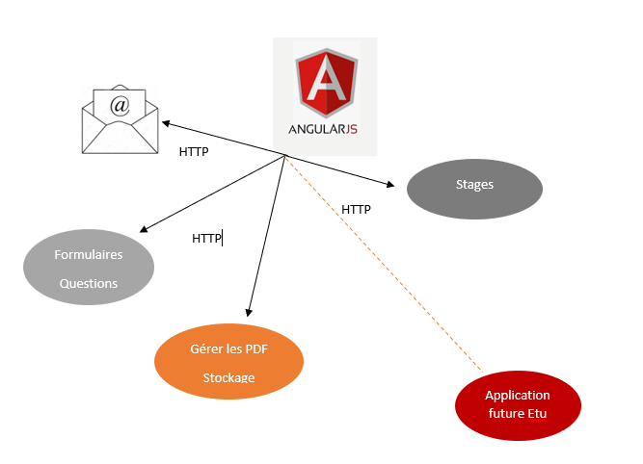
Focus partie architecture
Session / Micro-services
Elèves | Enseignants |Tuteurs

Slide 7
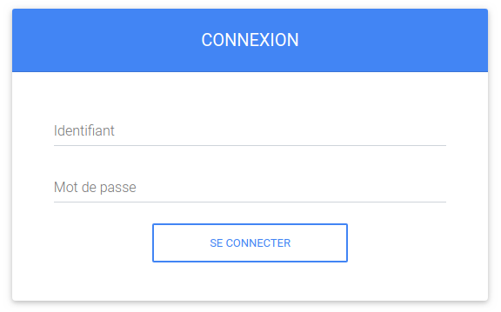
Authentification
Page d’authentification commune aux différents utilisateurs
Etudiants
Enseignants
Tuteurs
Mots de passes hachés (SHA512) et stockés sur la base de donnée en haché
Comptes élève, enseignants : déjà existants
Comptes tuteurs : profil créé lors de l’utilisation de l’application

Slide 8
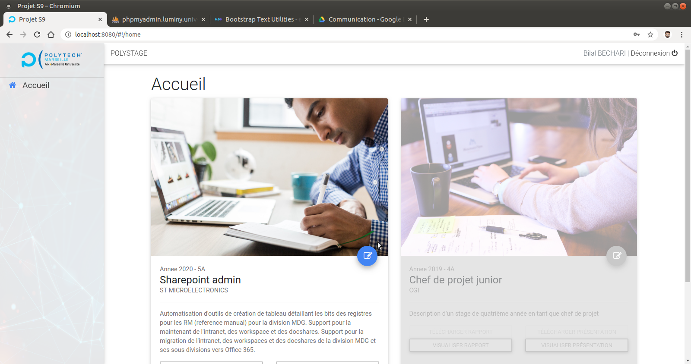
Etudiant
Récapitulation des stages de l’étudiant
Possibilité de modifier uniquement le stage de l’année actuelle
Si un étudiant n’a aucun stage, possibilité d’ajout

Slide 9
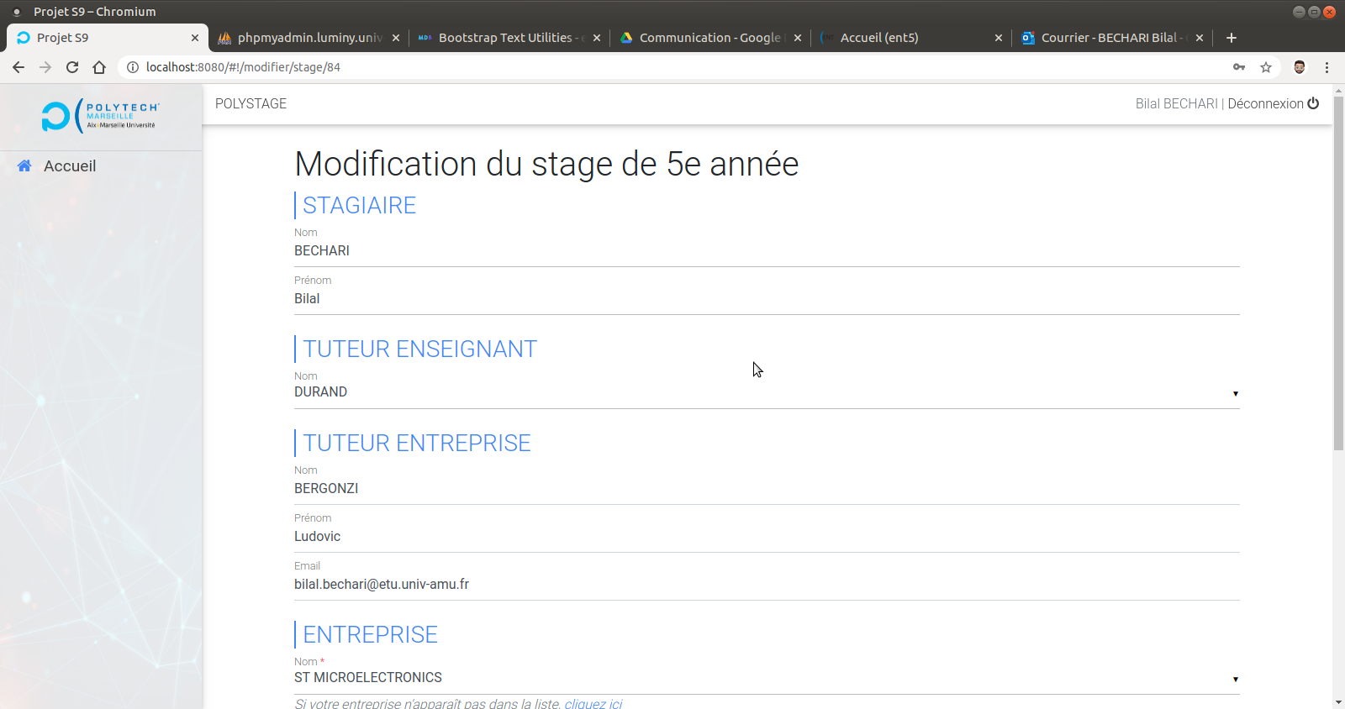
Création et modification de stage

Slide 10
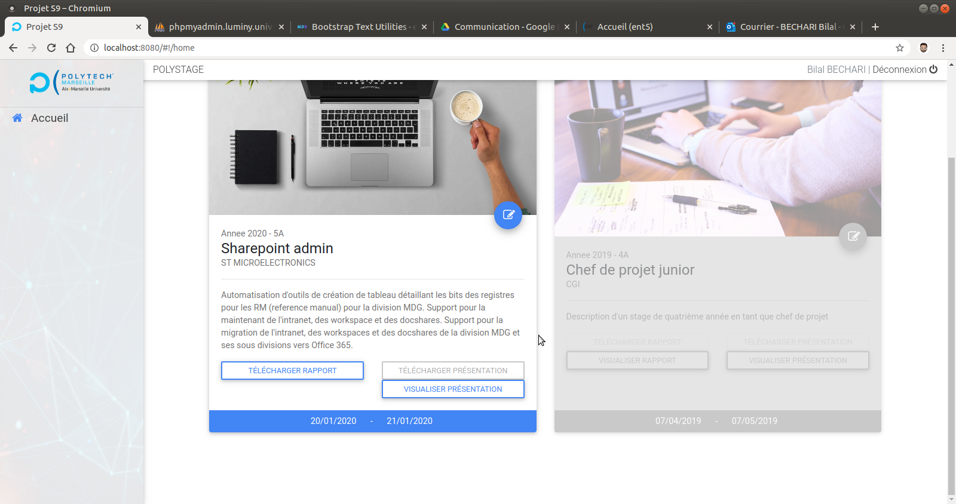
Téléchargement des rapports et présentation
Stockage dans public
Rapports et présentations toujours disponibles pour être visualisés après
Envoi d’un mail pour notifier la réussite du téléchargement

Slide 11
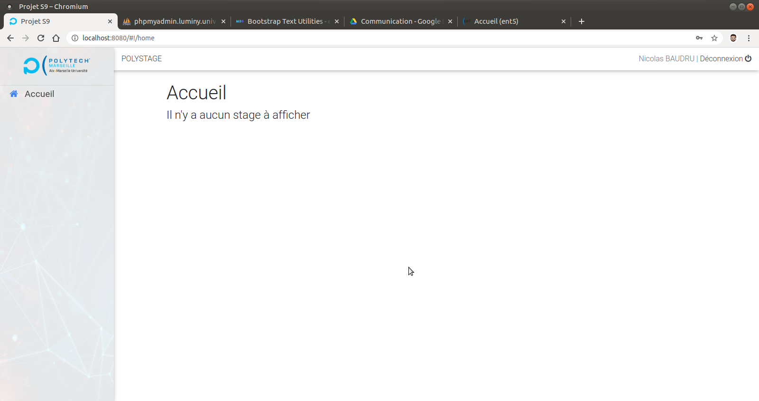
Enseignant
Liste des stages dont l’enseignant est tuteur
Vérification qu’il y a un tuteur entreprise associé
Lancement d’une évaluation
Génération d’un mot de passe pour le tuteur
Envoi de mail au tuteur d’entreprise pour lui notifier qu’il peut évaluer, avec son mdp et son identifiant et lien vers l’appli
Evaluation ne peut être lancée qu’une fois

Slide 12
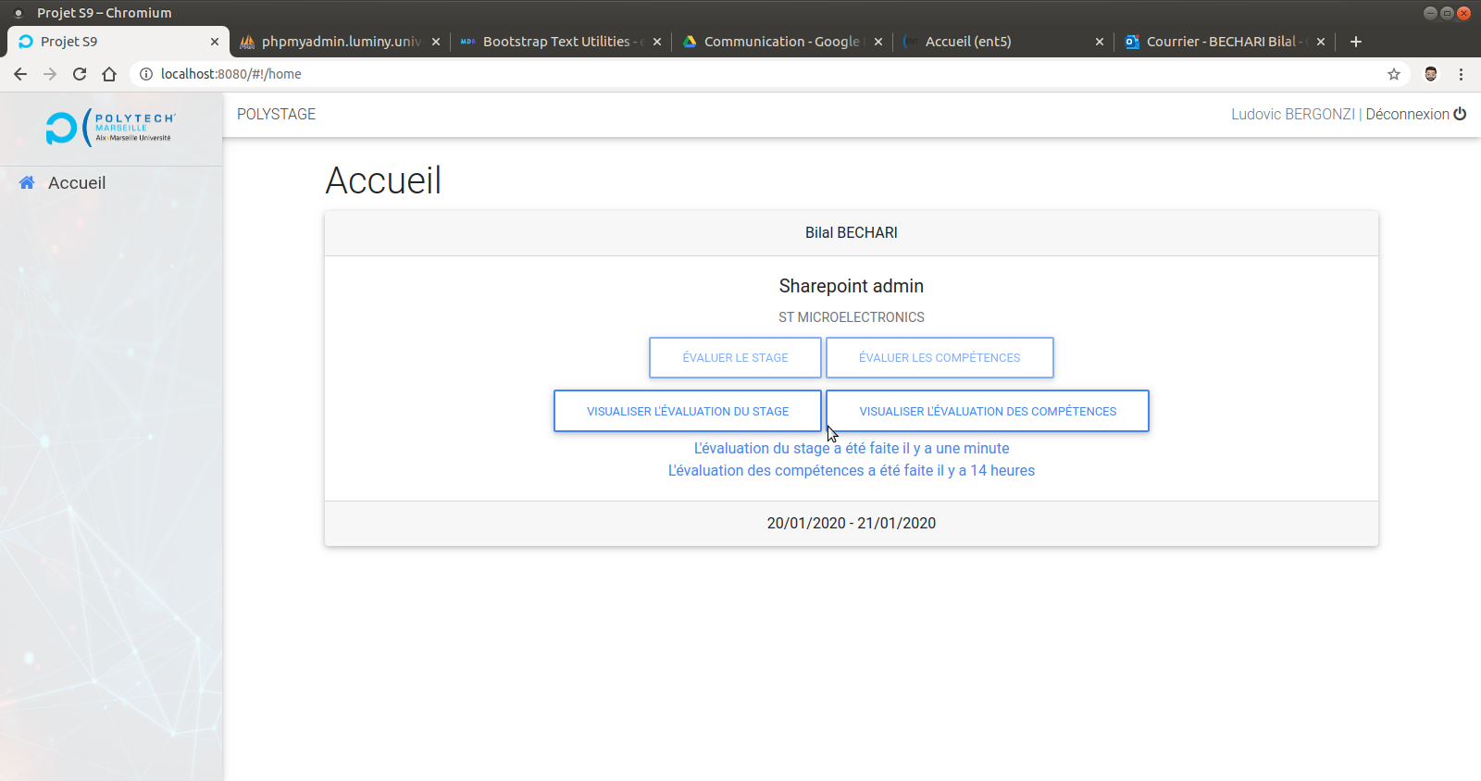
Tuteur
Remplissage de l’évaluation et grille compétence de l’élève
Récupération des données et génération d’un pdf à partir d’un template
Envoi d’un mail avec pdf en pièce jointe aux deux tuteurs de l’élève (entreprise et école)
L’évaluation et grille compétence restent disponibles à la visualisation sur les pages personnelles des professeurs et des tuteurs entreprise

Slide 13
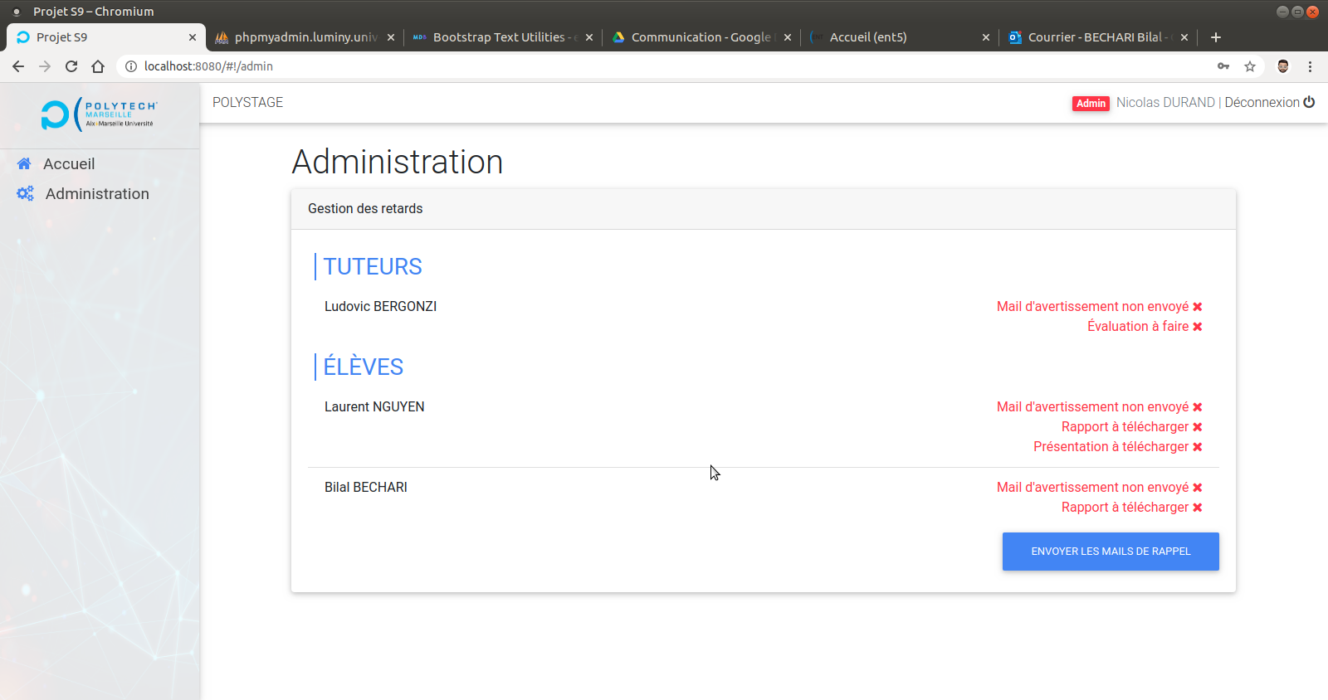
Administrateur
Rôle d’un professeurs mais a la possibilité d’accéder aux retards

Slide 14
Recap fonctionnalités
Fait:
Authentification d’un élève, d’un tuteur ou d’un enseignant
Création d’un stage par un élève
Modification d’un stage par un élève
Ajout d’un nouveau tuteur entreprise
Ajout d’une nouvelle entreprise
Affichage de tous les stages effectués ou en cours d’un élève avec des images aléatoires
Affichage de tous les stages passés ou en cours d’un professeur
Upload d’un fichier par un élève (présentation/rapport)
Affichage du rapport ou présentation
Au lancement de l’évaluation création d’un compte pour le tuteur entreprise, génération du mot de passe, envoie des informations au tuteur par mail
Evaluation d’un élève
Bilan de compétences d’un élève
Récupération des retard
Envoie de mails (alertes/confirmation/pièces jointes)
Pas fait:
Gestion d’un rapport/présentation confidentiel
A améliorer :
Pouvoir re-upload la présentation ou le rapport
Bouton “lancer toutes les evaluations”
Fonctionnalités supplémentaires pour l’admin
Contraintes:
Les dates limites doivent être rentrées dans la base de données

